Slide 1

«Роль адаптивного спорта в социализации и физической реабилитации людей с инвалидностью»

Slide 2
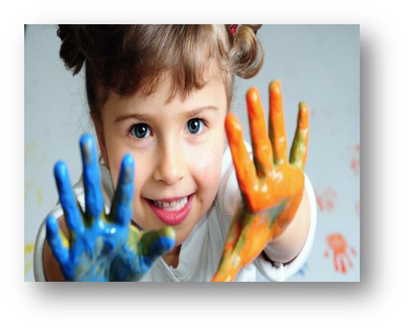

Адаптивная физическая культура и адаптивная физическая реабилитация является областью социальной практики
Эффективное решение задачи интеграции инвалидов и лиц с отклонениями в состоянии здоровьям.
Важный фактор реабилитации и социально-бытовой адаптации человека с ограниченными возможностями здоровья.

Slide 3
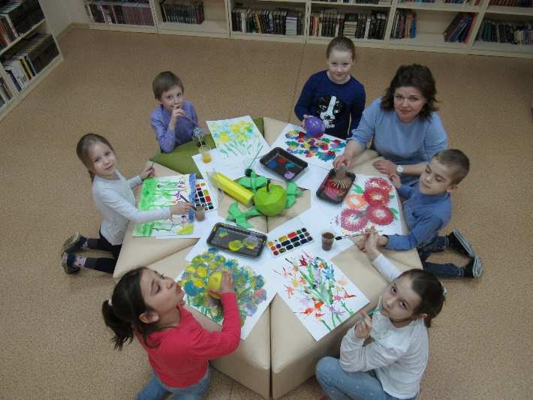
Уникальность модели функционирования ГБОУ ЦРО №7
Уникальная среда «реабилитационной педагогики», главной функцией которой является социальная реабилитаций детей с ОВЗ, направленная на работу со случаем.
2014 год – старт масштабной программы реновации Центра
1400 воспитанников ежегодно проходят курс реабилитации и образования
51 % воспитанников Центра имеют статус «ребёнок-инвалид»
Индивидуальный реабилитационно-образовательный маршрут для каждого ребенка
33 направления дополнительного образования
Ежегодное пилотирование и экспертиза инновационного оборудования

Slide 4
адаптивный спорт (скандинавская ходьба, антигравитационная йога, Хатха-йога, пилатес, мини-гольф, верёвочный парк)
программы дополнительного образования, работа проектных мастерских (глинотерапия, арт-терапия, танцетерапия, бумагопластика, медиа-центр «7D», фитнес-цетр
Основные направления работы отдела по социальной реабилитации ГБОУ ЦРО №7
реабилитация с участием животных (иппотерапия)
социокультурная реабилитация (квесты, мюзиклы, спортивные мероприятия)
участие в конкурсах и фестивалях на региональном и федеральном уровнях по различным направлениям: декоративно прикладное искусство, изобразительное искусство, литература,
экономика и другие.
поездки и выездные программы для воспитанников (экскурсии в Воскресенский Ново-Иерусалимский ставропигиальный мужской монастырь, Ленино-Снегиревский военно-исторический музей, на производства компаний KFC и Coca-cola)

Slide 5
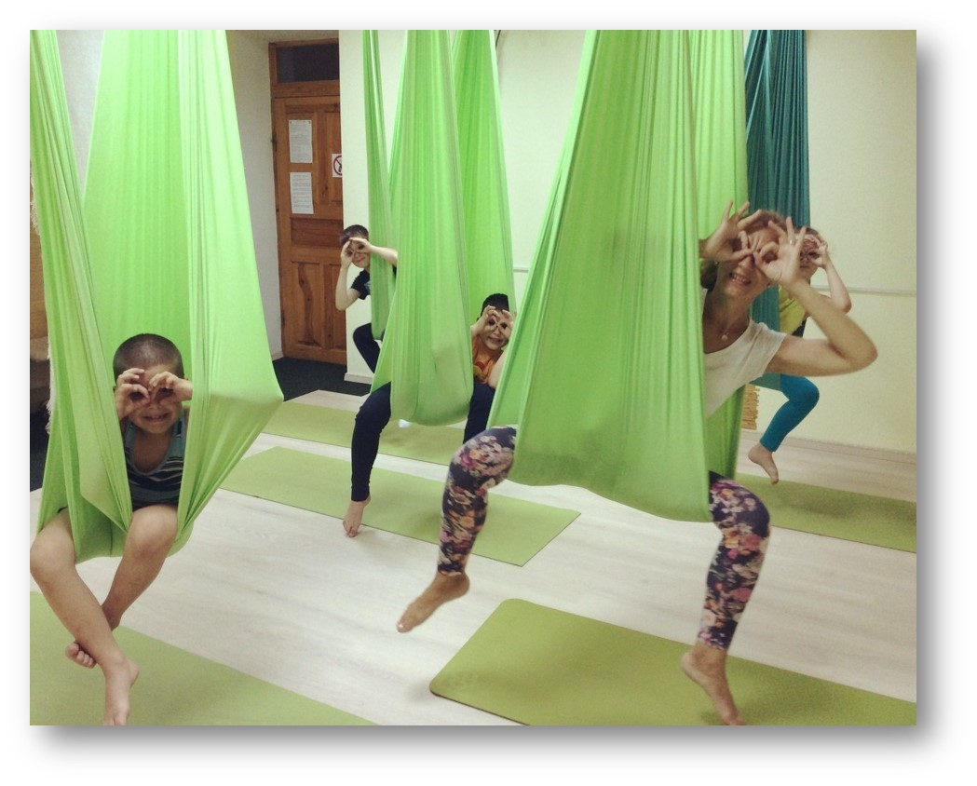
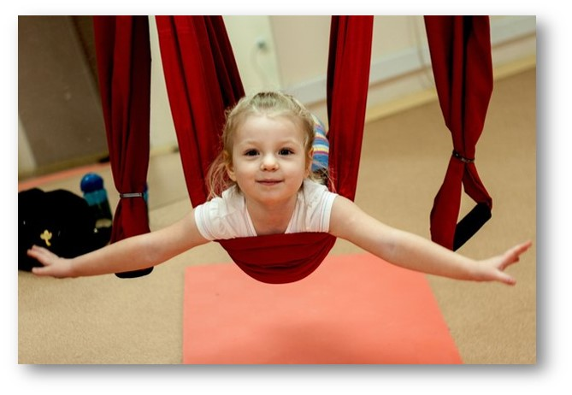
Антигравитационная йога - это новое направление в йоге, которой не мешает законы гравитации. Главной особенностью является гамак, который подвешивается к потолку. Такие занятия придают гибкость, а также хорошую форму.
влияет на все стороны развития личности
подходит для детей всех возрастов
подходит для детей с разной степенью физической подготовки

Slide 6
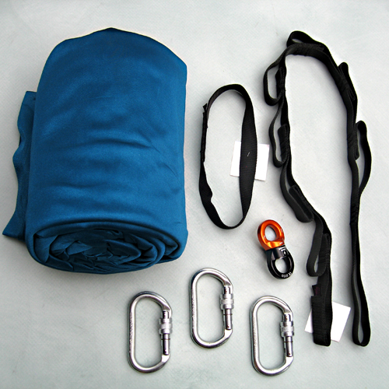
Что собой представляет гамак?
Гамак – это специальное приспособление. Сделано оно из плотной материи. Крепится на канатах к потолку. Устанавливают гамаки для занятий дома или центрах. Крепят на крюки, вмонтированные в потолок.
В комплекте с гамаком идут крепления и карабины.
Гамаки различаются:
по материалу;
по креплению;
по нагрузке, которую способны выдержать.

Slide 7
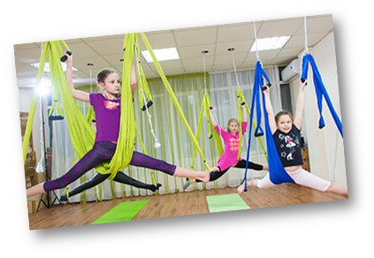
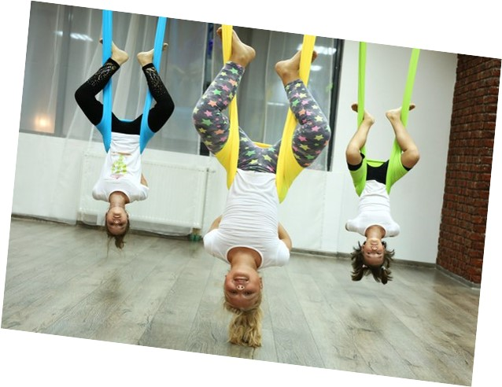
Антигравитационная йога. Особенности.
помогает расслабиться в момент тренировок, почувствовать тело;
улучшает здоровье и тренирует ловкость;
избавляет позвоночник от нагрузок и расслабляет напряженные мышцы;
позволяет делать самые трудные асаны с использовнием гамака, которые на земле могут выполнить только профессионалы.
помогает справиться с болями в пояснице и напряжением в шейном отделе, налаживает кровообращение;
дарит и незабываемые ощущения, позволяет почувствовать на себе силу гравитации.

Slide 8
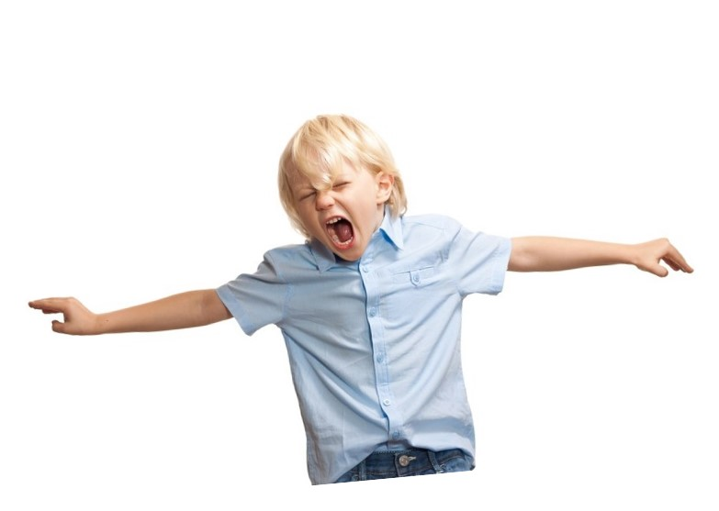

Большинство детей сталкиваются с проблемами со здоровьем
нарушение
осанки
сколиоз
астма
стресс
ДЦП
гиперактивность
Учитывая сложившуюся ситуацию, одной из приоритетных задач оздоровительного процесса является сбережение и укрепление здоровья детей с помощью занятий антигравитационной йоги.

Slide 9
Результаты проведенного исследования
Занятия антигравитационной йогой необходимо проводить 2-3 раза в неделю. Такая нагрузка позволяет достичь ожидаемых результатов за период реабилитации (24 дня). Йога в гамаках помогает устранению неправильной осанки, налаживает кровообращение, избавляет позвоночник от нагрузок. Кроме того, снижаются показатели гиперактивности, ДЦП.
Разработанное содержание занятий, положительно повлияло на процесс реабилитации детей.
В течение периода реабилитации у воспитанников удалось сократить процент сколиоза и нарушений осанки с 80% до 65%. У детей с астмой уменьшились проблемы с затруднением дыхания на 20%.
Положительная динамика выявилась у детей с заболеваниями опорно-двигательного аппарата.

Slide 10
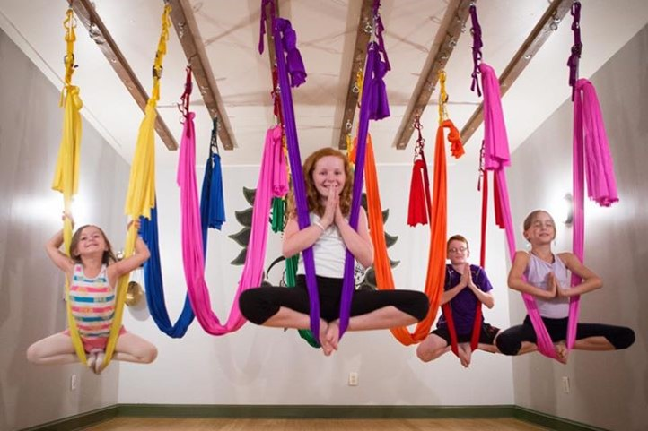
Антигравитационная йога. Вывод.
Занятия антигравитационной йогой (йога в гамаках) влияют на все стороны развития личности: развиваются не только физические навыки, но и духовные, что способствует дальнейшему росту гармоничной личности.

Slide 11
Ряд противопоказаний. Занятия не рекомендованы:
- грыжах;
- высокое артериальное давление;
- послеоперационный период;
- глаукома;
- смещения в дисках позвонков;
- недавно перенес травму головы;
- страдает заболеваниями щитовидной железы;
- тромбоз.
Однако, даже при наличии подобных проблем, йога-качели могут использоваться для релаксации.

